Slide 1
MANO LINKSMOSIOS RAIDELĖS
Kauno lopšelis- darželis „Liepaitė“
Parengė: Rasa Barvainienė
Aistė Guobė

Slide 2
Kviečiame visus į užduočių šalį !
Sveiki vaikai !

Slide 3
PADĖK RAIDELĖM SURASTI SAVO NAMUČIUS, NUVESDAMAS LINIJĄ NUO RAIDELĖS IKI JOS NAMELIO.
K
D
E
G
D
K
E
K
G
D
G
K
E
E
D

Slide 4
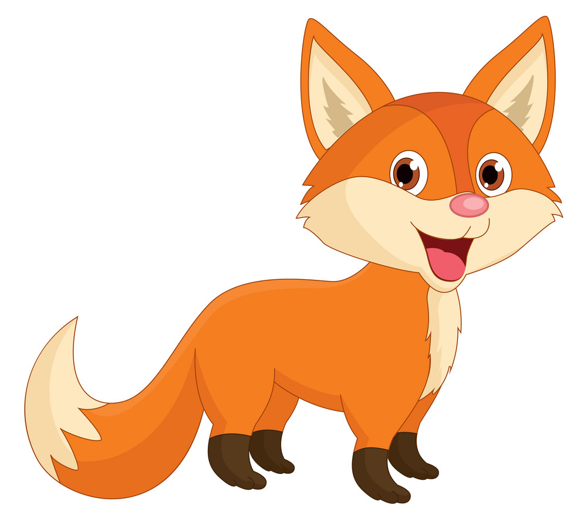
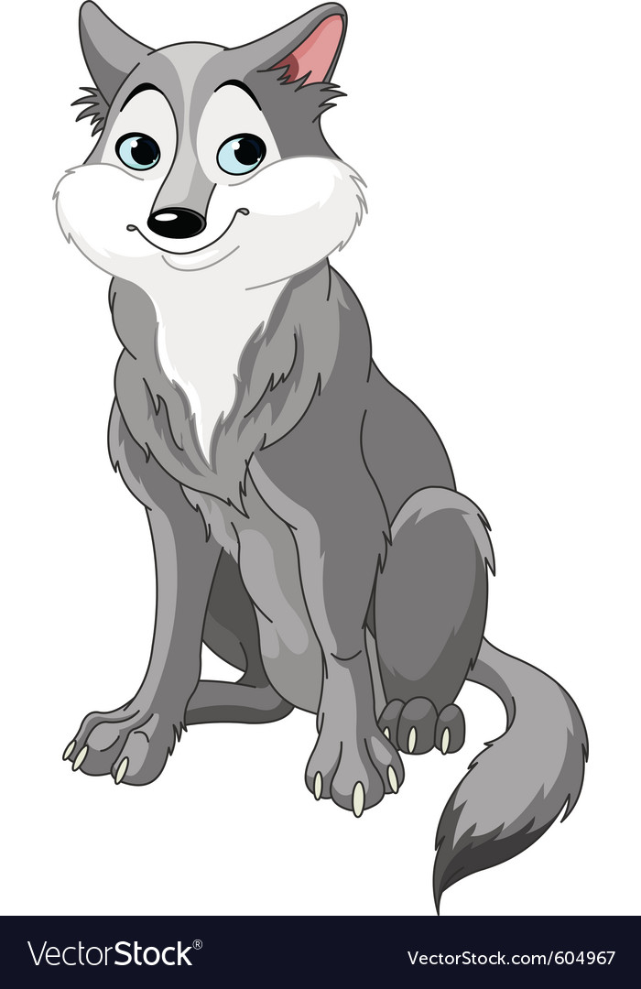
PRISIMINK PASAKĄ APIE PAGRANDUKĄ , IR APVESK TUOS GYVŪNUS, KURIUOS JIS SUTIKO MIŠKE. JUOS ĮVARDINK.

Slide 5
NUSPALVINK PAVEIKSLĖLĮ PAGAL DUOTŲ RAIDŽIŲ SPALVAS.
K
A
R
A
K
M
I

Slide 6
KUO SKIRIASI NAMELIAI ? SURASK 3 SKIRTUMUS.
A
O

Slide 7
NUPIEŠK TIEK SAULYČIŲ, KIEK YRA RAIDELIŲ KIEKVIENOJE EILĖJE

Slide 8
SUDĖK KALADĖLES PAGAL PAVYZDĮ.
A
R
O
B
L
L
O
M
B
K
U
M
ATLIKTI UŽDUOTĮ TAU REIKS ŽIRKLIŲ.

Slide 9
PASAKYK VIENU ŽODŽIU, KAS TAI PER DAIKTAI, KURIUOS MATAI.

Slide 10
AŠ ESU JONAS, SUSKAIČIUOK. KIEK TURIU KNYGŲ. SUSKAIČIAVAI ? TAI NUPIEŠK TIEK GĖLYČIŲ, KIEK KNYGŲ.

Slide 11
PAPASAKOK ŠALIA ESANTIEMS ŽMONĖMS, KĄ TU MATAI.

Slide 12
PAPUOŠK RAIDELES.

Slide 13
SUGRUPUOK RAIDELES PO 3
KIEK RAIDELIŲ LIKO ?

Slide 14
KAIP GAILA, BET MŪSŲ KELIONĖ BAIGĖSI. PASIMATYSIME KITĄ SAVAITĘ.
LAUKSIME JŪSŲ DARBELIŲ
rasabarv72@gmail.com
aisguob@gmail.com

